Slide 1
Mise en place du jeu
Document réalisé par Michel Gouy (michelgouy@yahoo.fr)

Slide 2
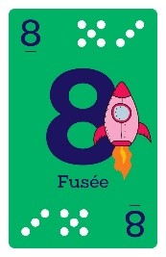
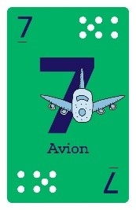
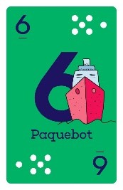
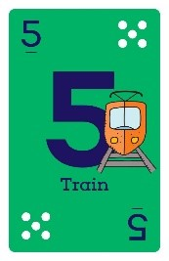
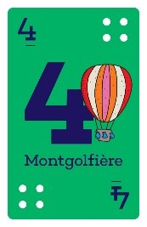
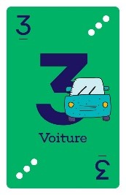
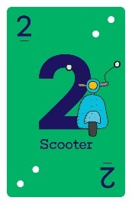
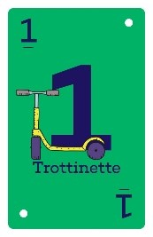
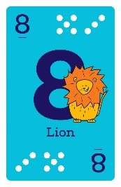
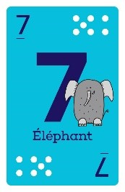
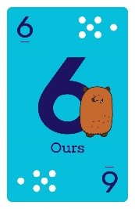
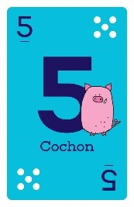
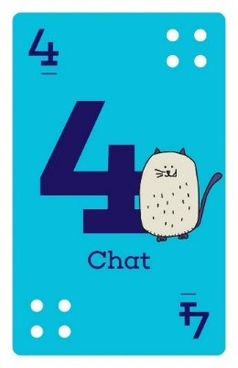
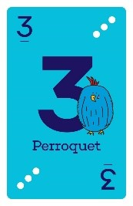
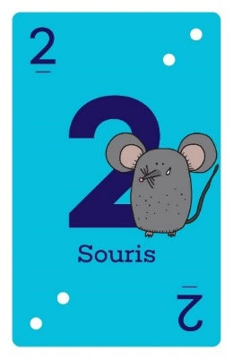
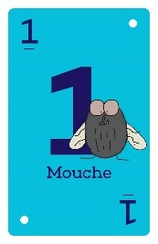
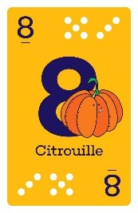
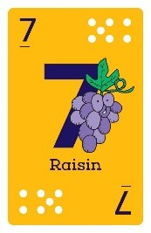
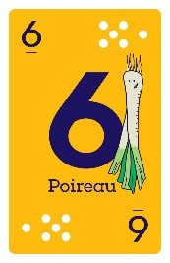
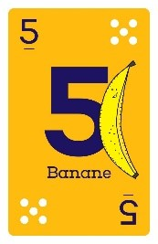
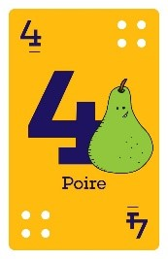
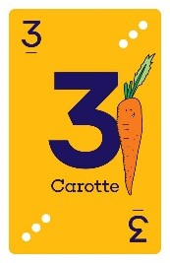
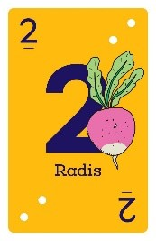
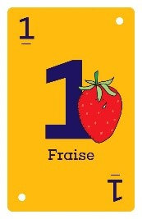
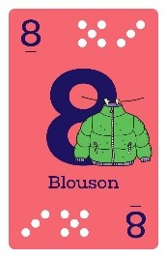
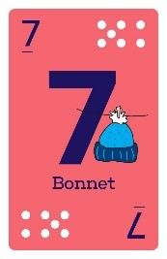
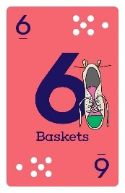
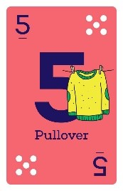
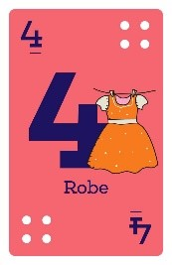
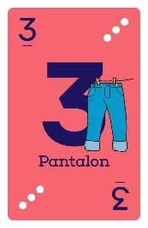
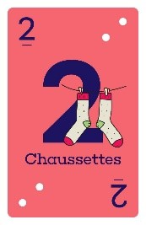
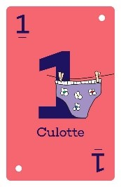
Le jeu contient … cartes réparties en … familles de … Cartes.

Slide 3
Deux équipes vont s’affronter:
Océane/Ewen contre Noémie/Simon
Noémie
Ewen
Océane
Simon

Slide 4
Un des joueurs distribue les cartes. Ici, Océane a cette chance.
Noémie
Océane
Ewen
Simon

Slide 5
Des questions possibles
Quel est le premier joueur recevant une carte? Quel est celui qui reçoit la dernière carte?
Dans quel sens distribue-t-on les cartes?
Toutes les cartes sont-elles distribuées?
Connaissez-vous des jeux pour lesquels ce n’est pas le cas?
Combien chaque joueur a-t-il de cartes?
Attention, avant de jouer, Chaque joueur doit vérifier qu’il a bien huit cartes!

Slide 6
On peut faire comme ceci
Ou faire deux tas de quatre cartes
Ou faire ….

Slide 7
Voici mes huit cartes. Cliquer plusieurs fois et deviner ce que je fais avec mon jeu?

Slide 8
La règle du jeu
Celui qui a distribué entame
(il met donc une première carte sur la table)

Slide 9
Océane a distribué.
Voici ce qu’elle voit (cliquer)
Elle entame (cliquer)

Slide 10
Océane joue le huit vert. Observer ce qui se passe.
L’endormi
Le joueur qui le suit doit étaler son jeu et sera l’endormi pour cette partie. Ne pouvant pas jouer. Qui peut bien jouer à sa place?
Observons ce que chacun voit désormais

Slide 11
Océane verra son jeu, celui de l’endormi et les cartes jouées par ceux qui la précèdent

Slide 12
Ewen verra son jeu, celui de l’endormi et les cartes jouées par ceux qui le précèdent

Slide 13
Simon verra son jeu, celui de l’endormi et les cartes jouées par ceux qui le précèdent . Par ailleurs, il jouera pour son partenaire.

Slide 14
Allons-y, jouons !!

Slide 15
Océane joue le huit vert
L’endormi
Ewen joue
Simon indique à son partenaire la carte à mettre.
Simon joue
Tu mets le 4 Vert

Slide 16
Avez-vous trouvé la règle?
Qui a gagné (on dira gagner la levée)?
Chacun reprend sa carte, la retourne et la met devant lui.
Comme ceci quand il a gagné.
4) Comme ceci quand il a perdu
L’équipe Océane/Ewen ayant gagné. Elle mène désormais 1/0. Le gagnant de la partie sera l’équipe ayant remporté le plus de points.
Le joueur ayant gagné devra rejouer pour le prochain tour.

Slide 17
L’équipe Océane/Ewen mène désormais 2/0
L’endormi
N’ayant pas de carte verte, Ewen doit mettre une carte d’une autre couleur. Il lui est impossible de gagner.
Tu joues le 6 Vert

Slide 18
Une partie complète

Slide 19
Océane a entamé. Noémie est donc l’endormi. Tu occupes la place de Simon (Tu es donc assis en Sud et joue pour Noémie)
Cliquer régulièrement pour voir les actions au fur et à mesure

Slide 20
L’endormi
Noémie (en Nord)
Océane (en Ouest)
sera toujours à l’entame
Ewen (en Est)
Simon (en Sud)

Slide 21
Océane a distribué donc entame …
L’endormi
Océane/Ewen 0
Noémie/Simon 1

Slide 22
L’endormi
Sud joue le 2 Bleu
Océane/Ewen 0
Noémie/Simon 2

Slide 23
Simon Demande à Nord de mettre le 6 Bleu
L’endormi
Océane/Ewen 0
Noémie/Simon 3

Slide 24
Simon joue le 4 Bleu
L’endormi
Océane/Ewen 0
Noémie/Simon 4

Slide 25
Simon joue le 2 Rouge
L’endormi
Océane/Ewen 1
Noémie/Simon 4

Slide 26
Ewen joue le 8 Vert
L’endormi
Océane/Ewen 2
Noémie/Simon 4

Slide 27
Ewen joue le 7 Vert
L’endormi
Océane/Ewen 3
Noémie/Simon 4

Slide 28
Ewen joue le 1 Vert
L’endormi
Score final :
Océane/Ewen 3
Noémie/Simon 5

Slide 29
Quelques compléments

Slide 30
Afin que chacun distribue, soit l’endormi une fois, il suffira de faire quatre parties. Pour chacune d’entre elles on note le résultat. Le vainqueur final sera l’équipe ayant cumulé le maximum de points.
Exemple :
 | Océane/Ewen | Noémie/Simon
Partie 1 | 5 | 3
Partie 2 | 2 | 6
Partie 3 | 4 | 4
Partie 4 | 7 | 1
 | 18 | 14

Slide 31
Peut-on jouer à trois?

Slide 32
Oui. Il suffit tout simplement de faire comme ceci :

Slide 33
Partie 1 : Joueur 1 distribue, il joue avec le joueur 3. Le Joueur 2 joue avec l’endormi.
Partie 2 : Joueur 2 distribue, il joue avec le joueur 1. Le Joueur 3 joue avec l’endormi.
Partie 3 : Joueur 3 distribue, il joue avec le joueur 2. Le Joueur 1 joue avec l’endormi.
Pour chacune des parties, chaque joueur empoche les points de son équipe.
Exemple :
 |  | J2 | J1 | J2 | J3
Partie 1 | J1-J3 6 | J2 2 | 6 | 2 | 6
Partie 2 | J1-J2 4 | J3 4 | 4 | 4 | 4
Partie 3 | J2-J3 3 | J1 5 | 5 | 3 | 3
 |  |  | 15 | 9 | 13

Slide 34
Peut-on jouer à Deux?

Slide 35
Oui. Il suffit tout simplement de faire comme ceci :
Chaque joueur joue avec un endormi.

Slide 36
Exemple :
J1 distribue et entame.
J2 étale son jeu. J4 joue pour lui.
J3 étale son jeu. J1 joue pour lui. A partir de là, J1 et J4 joent avec deux jeux.

Slide 37
Une seconde possibilité :
On utilise la technique de la manille découverte.

Slide 38
Océane
Un des joueurs distribue les cartes. Ici, Océane a cette chance.
Joueur 2

Slide 39
Océane
Que voit le joueur 1?
Ses huit cartes qu’il a en main.
Quatre des huit cartes étalées devant lui.
Quatre des huit cartes étalées devant son adversaire.
Joueur 2

Slide 40
Océane
Que voit le joueur 2?
Ses huit cartes qu’il a en main.
Quatre des huit cartes étalées devant lui.
Quatre des huit cartes étalées devant son adversaire.
Joueur 2

Slide 41
Au début du jeu, il y a donc huit cartes cachées. Chacune de ces cartes sera accessible et vue dès que la carte située au-dessus aura été jouée.
Océane a entamé, il lui revient de jouer. Comme précédemment, on doit jouer la couleur demandée faute de quoi on doit défausser. Cette fois seize points sont en jeu.
Exemple :

Slide 42
Océane
Océane 0
Joueur 2 1
Joueur 2
Et ainsi de suite!!

